Slide 1
Infocom2006

Slide 2
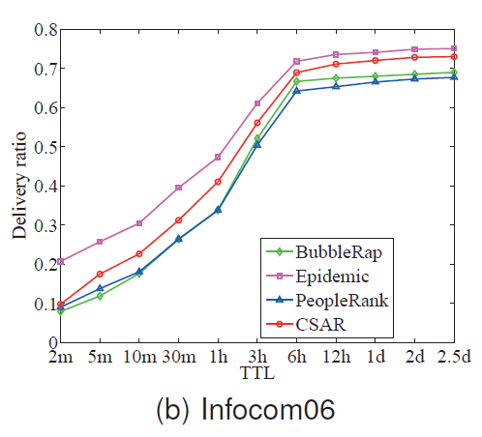
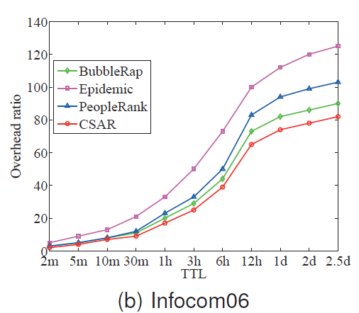

Slide 3
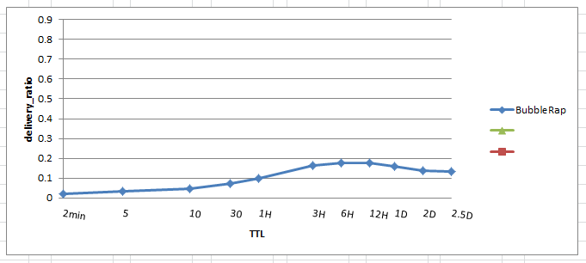
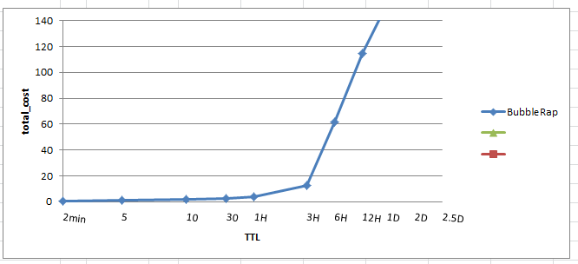
原本BubbleRap

Slide 4
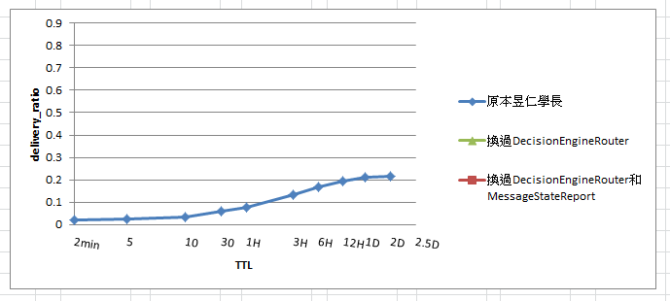
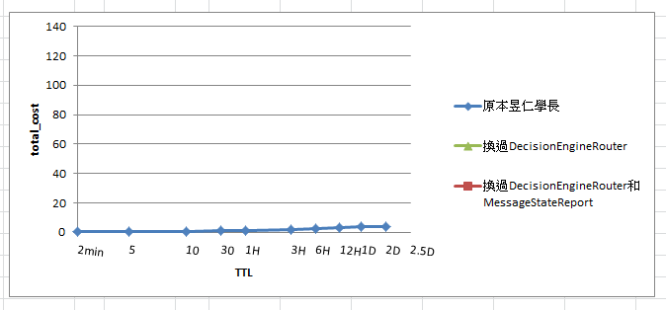
原本昱仁學長的程式

Slide 5
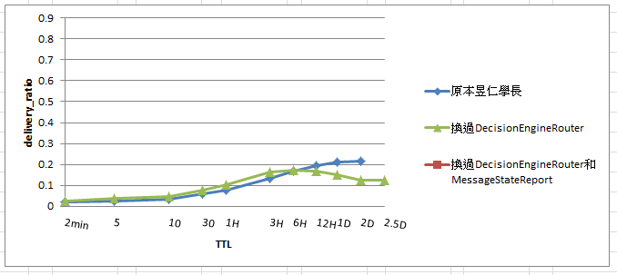
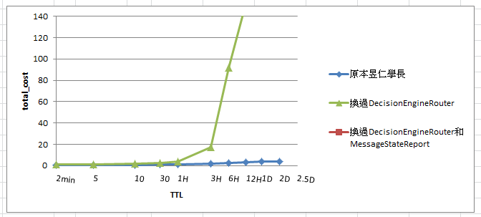
把學長的DecisionEngineRouter換成原本BubbleRap的DecisionEngineRouter

Slide 6
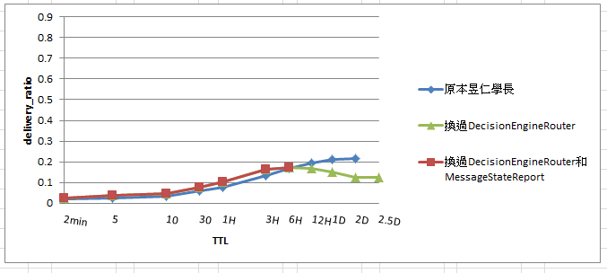
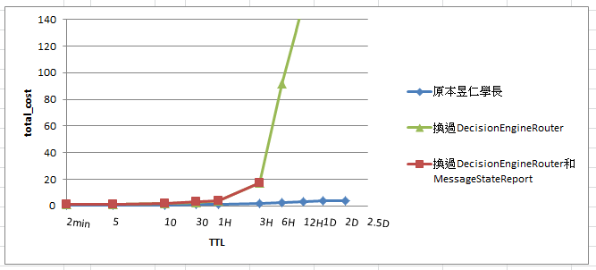
把學長的DecisionEngineRouter換成原本BubbleRap的DecisionEngineRouter
把學長的MessageStateReport換成原本BubbleRap的MessageStateReport

Slide 7
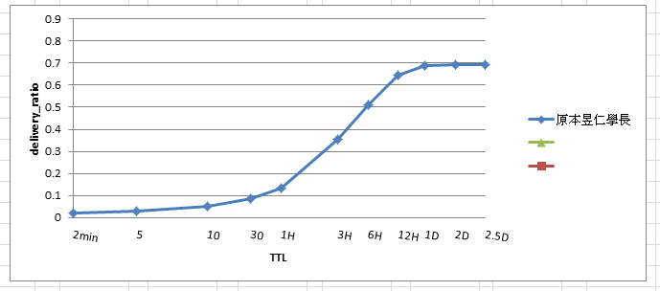
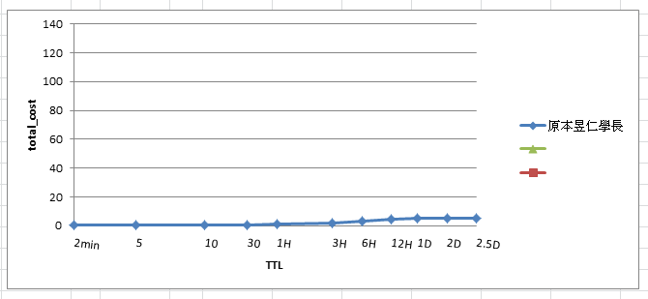
原本昱仁學長的程式 & Cambridge

